Slide 1
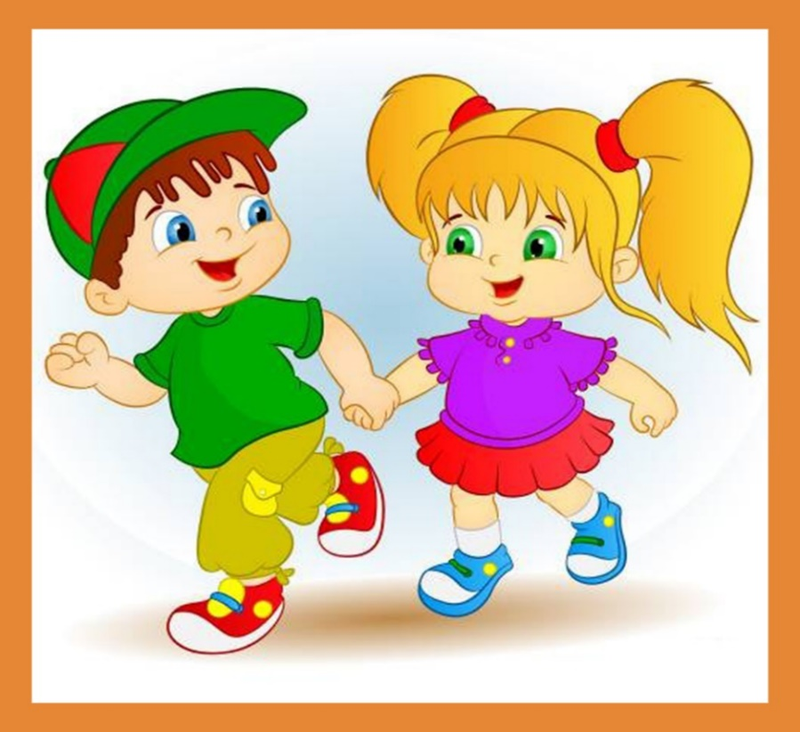
Муниципальное дошкольное образовательное бюджетное учреждение детский сад №14 «Ладушки» г.Белорецк
муниципального района
Белорецкий район Республики Башкортостан
«Нетрадиционные
подходы
к заучиванию
стихотворений детьми
дошкольного возраста»
Подготовила:
воспитатель МДОБУ д/с14
Сичкаренко Л.В.

Slide 2
«Читайте детям стихи, пусть ухо
их приучится к гармонии
русского слова, сердце
преисполнится чувством
изящного, пусть поэзия
действует на них так же, как и
музыка»
В. Г. Белинский

Slide 3
Актуальность:
В детском возрасте заучивание стихотворных
текстов наизусть, является важным
воспитательным и обучающим моментом.
Когда ребёнок учит стихи – развивается его
речь, воображение, мышление, память, чувство
прекрасного, эстетическое восприятие
художественного слова, расширяется кругозор и
словарный запас, формируется общий уровень
культуры.

Slide 4
Задачи при заучивании стихотворения
1. Добиваться
хорошего
запоминания
стихов
2. Учить детей
читать
стихотворение
выразительно

Slide 5
Несколько правил успешного заучивания:
1.Стихотворение должно соответствовать возрасту ребенка.
2.Лучше, если воспитатель знает стихотворение наизусть.
3.В тексте не должно быть непонятных ребенку слов. Если такие есть – в доступной форме объяснить смысл этих слов.
4.Прочесть стихотворение нужно эмоционально, выразительно, чтобы раскрыть душу, донести смысл до ребенка.
5.После повторного чтения рассказать ребенку, кто и когда написал это замечательное произведение. По возможности показать портрет автора.

Slide 6
Память
Слуховая
Зрительная
Осязательная
Двигательная
Эмоциональная

Slide 7
Нетрадиционные способы заучивания стихов
• Разучивание стихов по картинкам
• Разучивание стихов в движении
• Использование мнемотехники
• Разучивание стихов построчно
• Разучивание стихов с помощью различных театров
(пальчиковый, перчаточный, настольный)
• Проговаривание хором

Slide 8
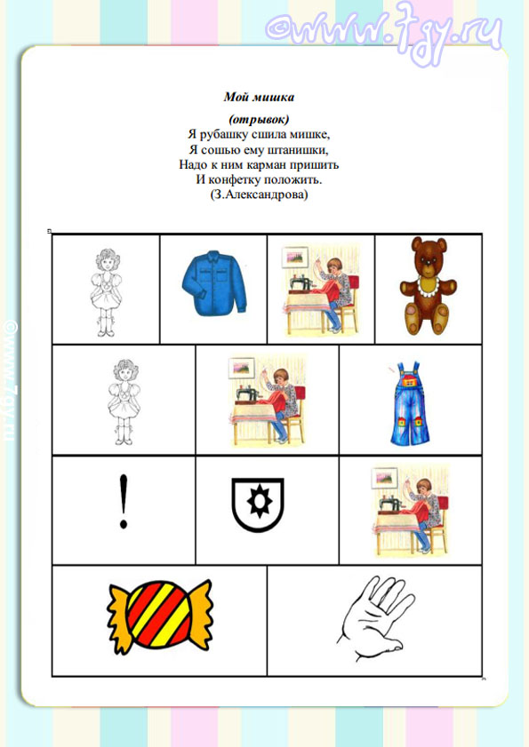
РАЗУЧИВАНИЕ СТИХОВ ПО КАРТИНКАМ
«Учите ребенка каким-нибудь
неизвестным ему пяти словам–
он будет долго и напрасно
мучиться, но свяжите двадцать таких слов
с картинками и он их усвоит на лету»
К. Д. Ушинский

Slide 9
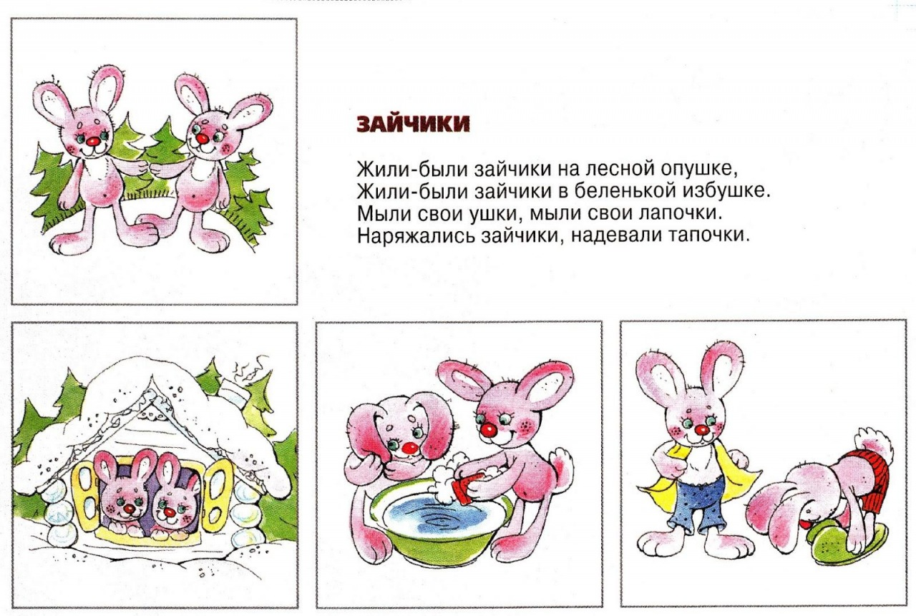

Slide 10
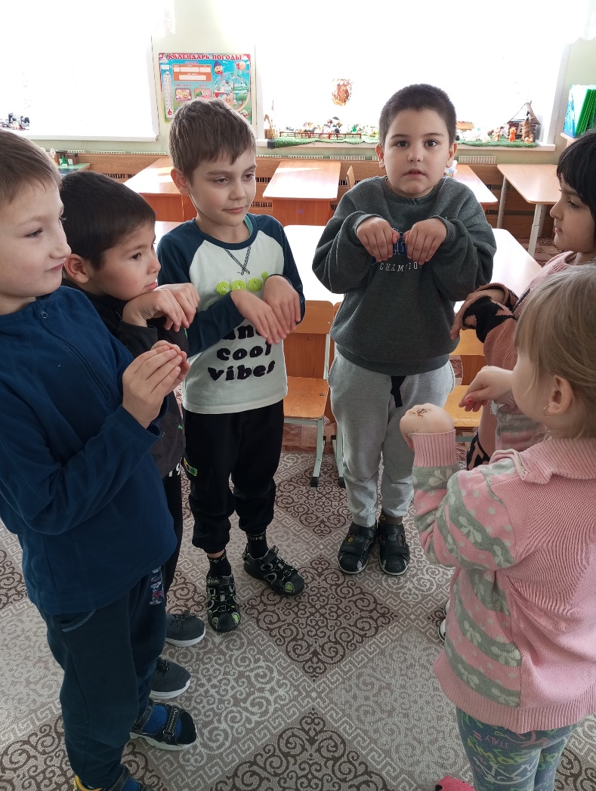
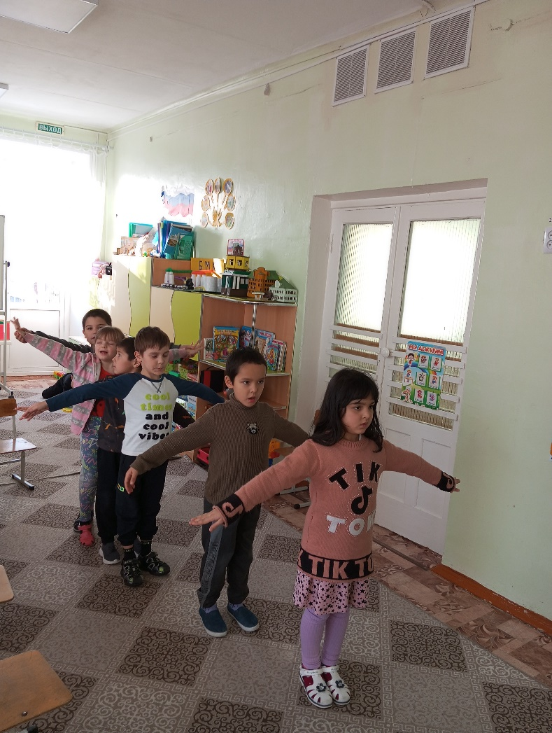
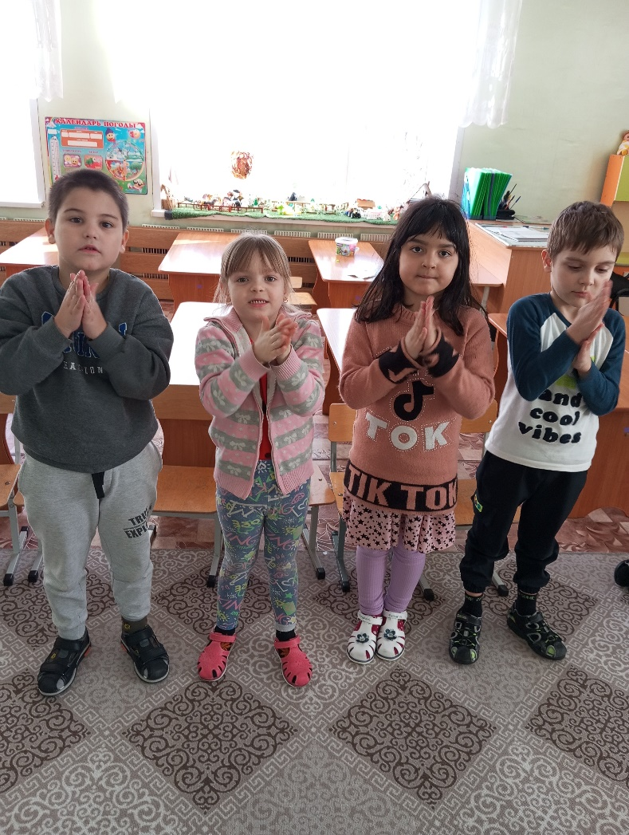
РАЗУЧИВАНИЕ СТИХОВ В
ДВИЖЕНИИ.

Slide 11
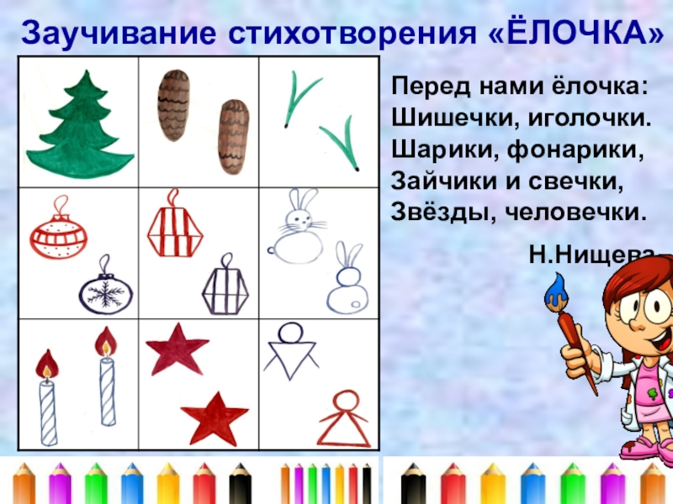
ИСПОЛЬЗОВАНИЕ МНЕМОТЕХНИКИ
Мнемотехника — это система различных приёмов,
облегчающих запоминание и увеличивающих объём памяти
путём образования дополнительных ассоциаций,
организация учебного процесса в виде игры

Slide 12

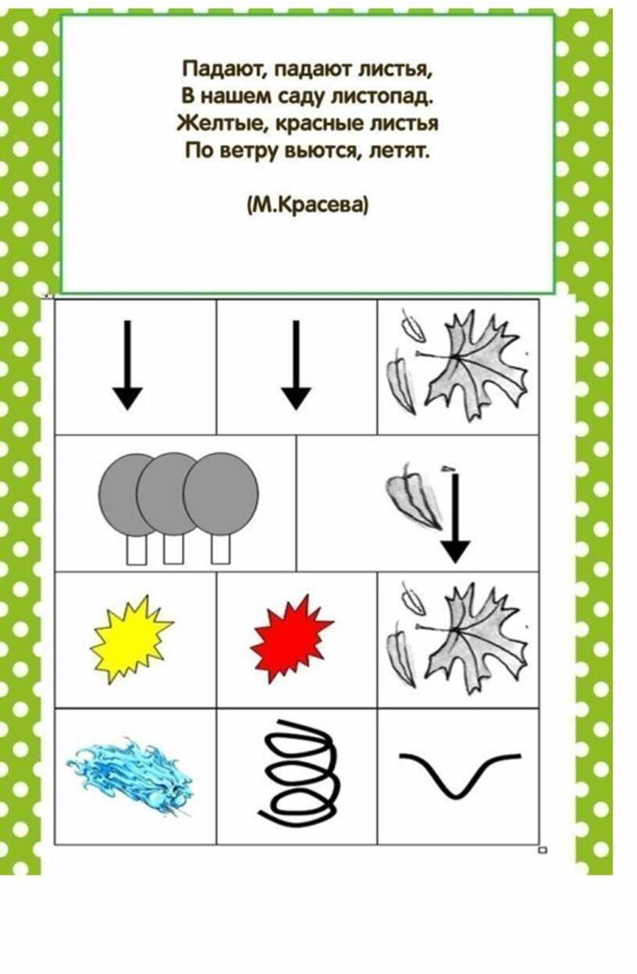
Мнемотаблицы для заучивания стихотворений

Slide 13
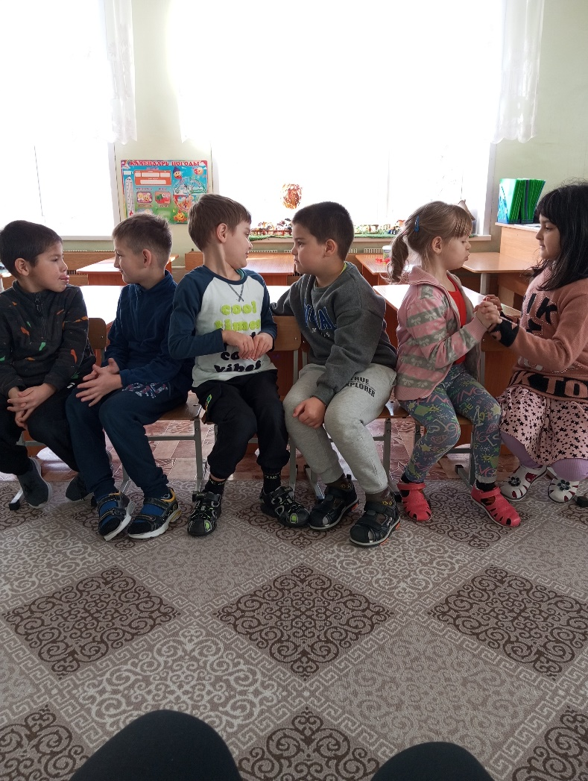
РАЗУЧИВАНИЕ СТИХОВ
ПОСТРОЧНО
«Дни недели»
В понедельник я стирал,
А во вторник подметал.
В среду с медом пек калач,
А в четверг играл я в мяч,
В пятницу посуду мыл,
А в субботу торт купил
В воскресенье отдыхал,
Сказки добрые читал.

Slide 14
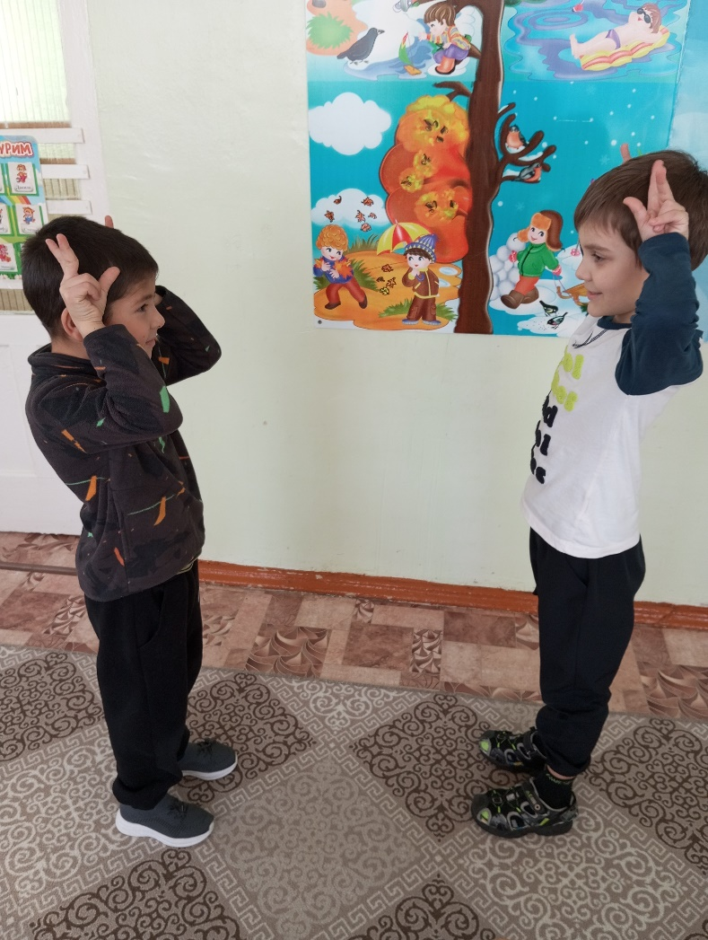
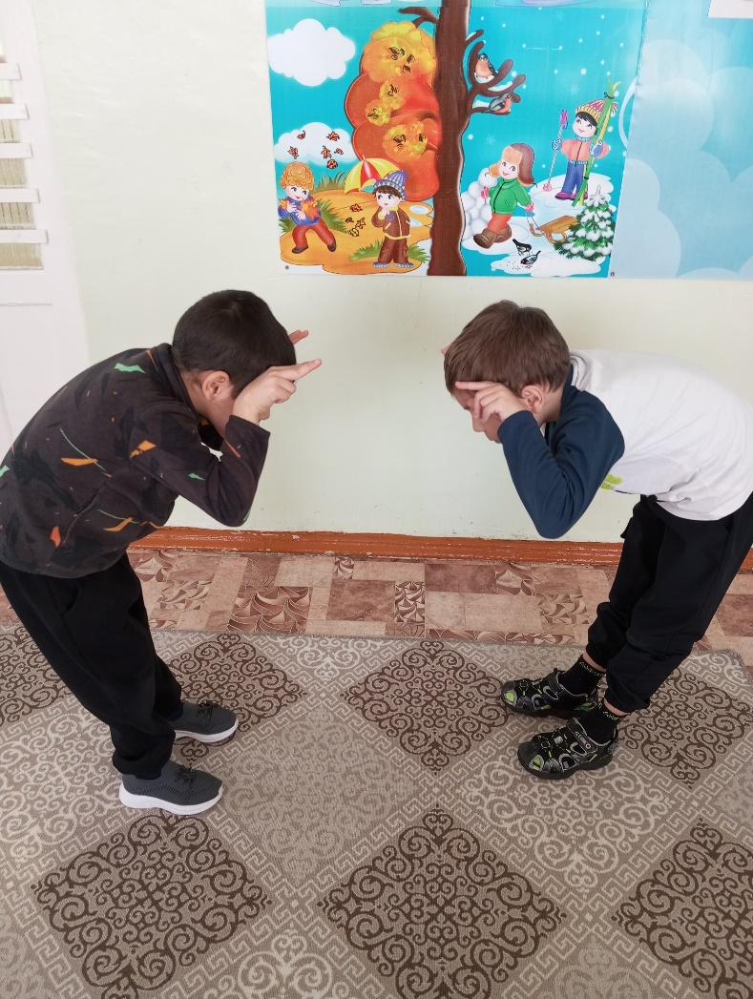
Разучивание стихов с помощью различных театров (пальчиковый, перчаточный,настольный). Драматизация

Slide 15
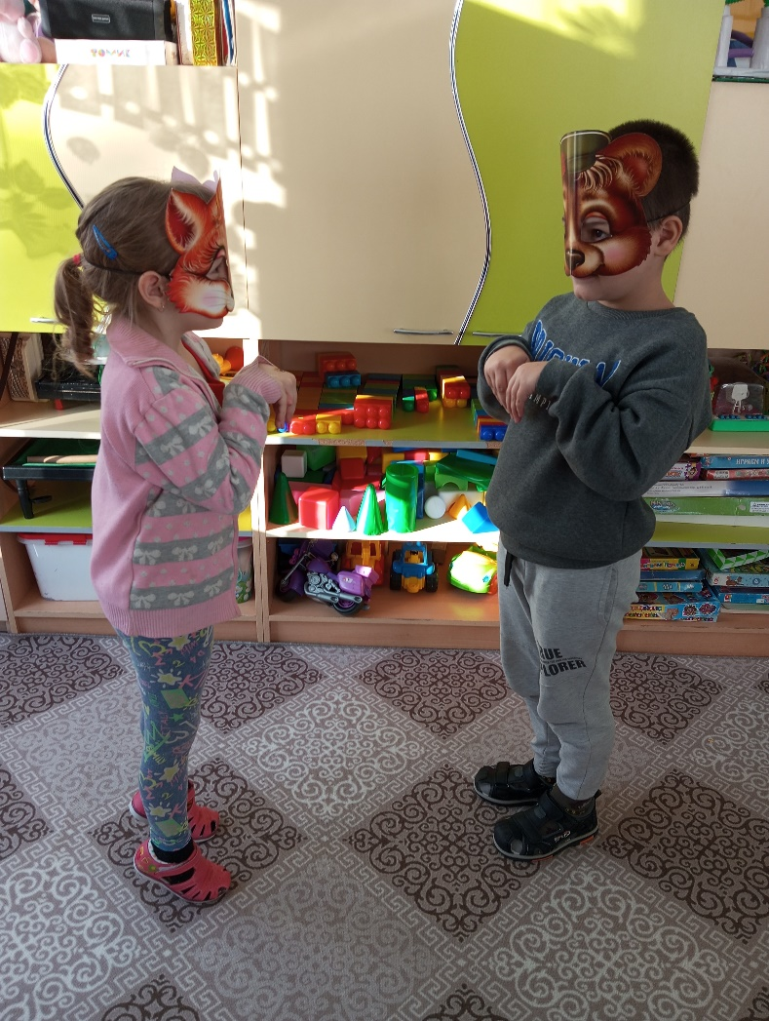
здесь медведь В ГУСТОМ ЛЕСУ
ВСТРЕТИЛ РЫЖУЮ ЛИСУ.
- ЛИСАВЕТА, ЗДРАВСТВУЙ!
- КАК ДЕЛА, ЗУБАСТЫЙ?
- НИЧЕГО ИДУТ ДЕЛА. ГОЛОВА
ЕЩЕ ЦЕЛА.
- ГДЕ ТЫ БЫЛ?
- НА РЫНКЕ.
- ЧТО КУПИЛ?
- СВИНИНКИ.
- СКОЛЬКО ВЗЯЛИ?
- ШЕРСТИ КЛОК, ОБОДРАЛИ
ПРАВЫЙ БОК, ХВОСТ ОТГРЫЗЛИ
В ДРАКЕ!
- КТО ОТГРЫЗ?
- СОБАКИ!
- СЫТ ЛИ, МИЛЫЙ КУМАНЕК?
- ЕЛЕ НОГИ УВОЛОК

Slide 16
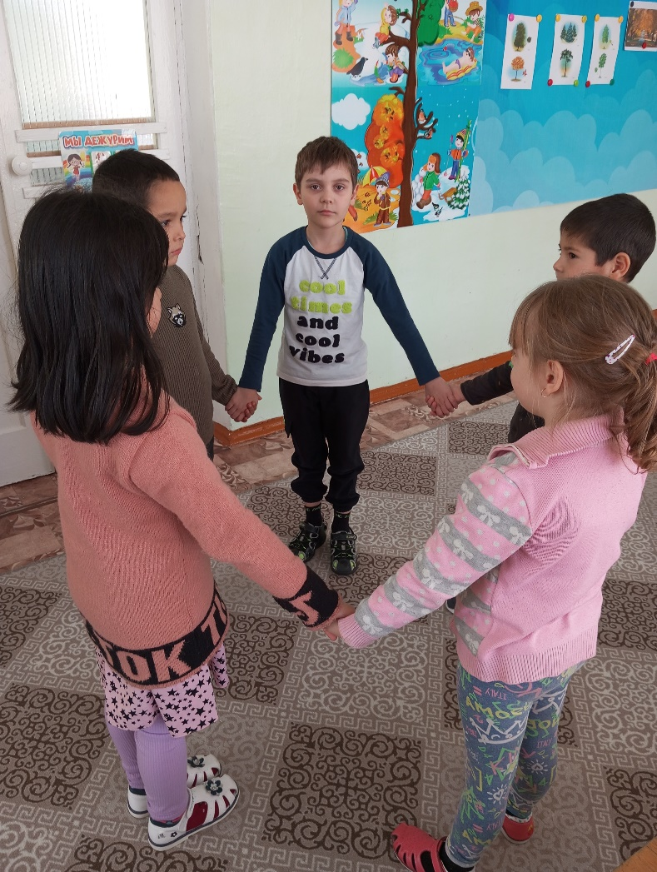
ПРОГОВАРИВАНИЕ ХОРОМ
Взял я лук и
крикнул: «Эх!
Удивлю сейчас я всех!
Натянул потуже лук,
Да стрела застряла
вдруг.
И вокруг сказали все:
«Э-э-э-э!»

Slide 17
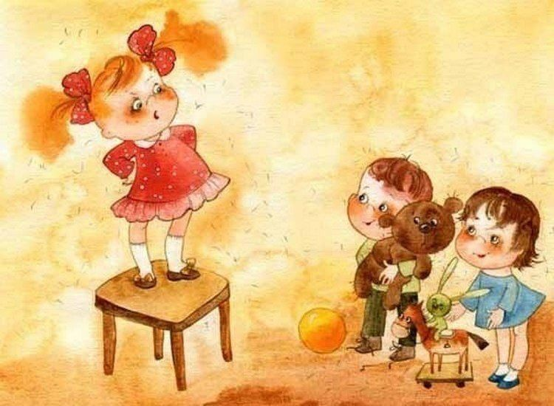
Разнообразие способов и нетрадиционных подходов к заучиванию стихотворений помогут сделать этот процесс для детей наиболее интересным и не трудным
Спасибо
за внимание!

